Slide 2
শিক্ষক পরিচিতি
মোহাম্মদ শাহজাহান শামীম
সহকারী শিক্ষক
কলাউড়া সরকারি প্রাথমিক বিদ্যালয়
দোয়ারাবাজার,সুনামগঞ্জ।
ই-মেইল
samimshahajhan@gmail.com

Slide 3
পাঠ
পরিচিতি
শ্রেণি - পঞ্চম
বিষয় - বিজ্ঞান
পাঠের শিরোনাম
আমাদের জীবনে প্রযুক্তি
পাঠের অংশ
মানব জীবনে প্রযুক্তির প্রভাব
……………

Slide 5
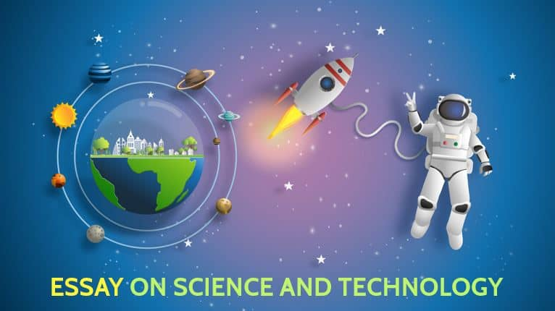
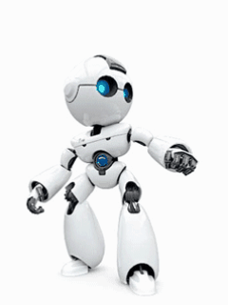
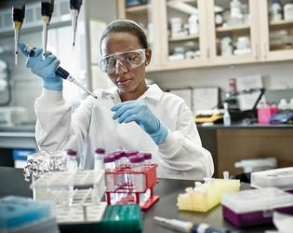
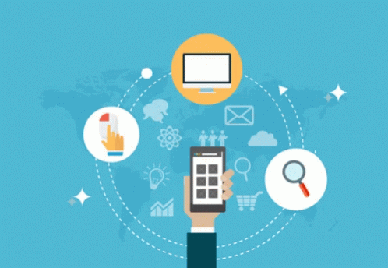

Slide 6
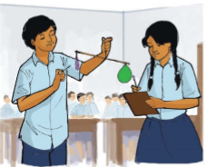
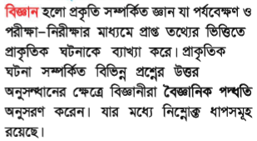

Slide 7
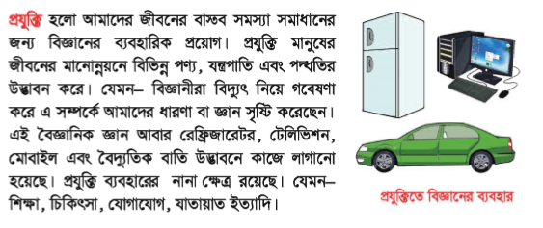

Slide 8
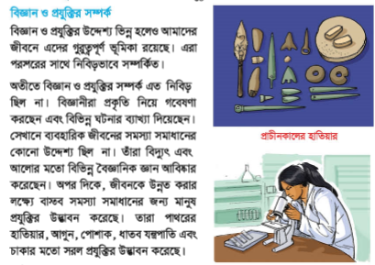

Slide 9
এ চতুর্থ শিল্পবিপ্লবের সময়ে প্রযুক্তি কোনো না কোনোভাবে আমাদের জীবনে প্রভাব ফেলছে। পৃথিবীতে এমন মানুষ পাওয়া দুষ্কর যার জীবনে তথ্য ও যোগাযোগ প্রযুক্তির কোনো প্রভাব নেই বা পরিবর্তন আনেনি।

Slide 10
আধুনিক জীবনে সবচেয়ে গুরুত্বপূণ বিষয় হল, বিশ্বের প্রতিটি দেশের প্রতিটি খাতে এ পরিবর্তন প্রভাব ফেলছে, ফলে পাল্টে যাচ্ছে উৎপাদন প্রক্রিয়া, ব্যবস্থাপনা, এমনকি রাষ্ট্র চালানোর প্রক্রিয়া। স্মার্টফোনের মাধ্যমে সারা বিশ্বের তথ্যপ্রযুক্তি খাতের পরিবর্তন, ইন্টারনেট অব থিংস, যন্ত্রপাতি পরিচালনায় কৃত্রিম বুদ্ধিমত্তার প্রয়োগ, রোবটিকস, জৈবপ্রযুক্তি, কোয়ান্টাম কম্পিউটিংয়ের মতো বিষয়গুলো চতুর্থ শিল্পবিপ্লব বা ডিজিটাল বিপ্লবের সূচনা বলেও মনে করেন বিশেষজ্ঞরা।

Slide 11
শিক্ষাক্ষেত্রে প্রযুক্তি
করুনাকালীন সময়ে আমরা গুগুল মিট ও জুম এ ক্লাস করতে পেরেছি প্রযুক্তির জন্য।
এখন আর কারও কলেজের বারান্দায় গিয়ে লাইন ধরতে হয় না বা হুড়াহুড়ি করে নোটিশ বোর্ডে দেখতে হয় না। এখন মোবাইল ফোন থেকে রোল নম্বর, বোর্ডের নাম বা রেজিস্ট্রেশন নম্বর এসএমএস করলে মুহূর্তেই ফিরতি এসএমএসে জানিয়ে দেয়া হয় ফল। অথবা বাংলাদেশ সরকারের শিক্ষা মন্ত্রণালয়ের ওয়েবসাইটে ফলের লিঙ্কে ক্লিক করে রোল নম্বর দিলেই পেয়ে যাচ্ছেন ফল।

Slide 12
কর্মক্ষেত্রে প্রযুক্তি : কাগজবিহীন অফিস
এখন অনেক অফিস পুরোপুরি কাগজবিহীন অফিসে পাল্টে গেছে। অফিসে কাগজে কিছু লিখতে হয় না, কম্পিউটারে লিখে একজন আরেকজনের কাছে পাঠিয়ে দেয়। কম্পিউটারগুলো নেটওয়ার্ক দিয়ে একটির সঙ্গে আরেকটি যুক্ত হয়ে আছে। কাজেই চোখের পলকে সব কাজকর্ম হয়ে যায়।
কাগজে কিছু লেখা হয় না বলে কাগজের খরচ বেঁচে যায়। কাগজ তৈরি হয় গাছ থেকে তাই যখন কাগজ বেঁচে যায় তখন গাছও বেঁচে যায়। কাগজে লেখায় কালি টোনার ব্যবহার হয় না বলে রাসায়নিক দ্রব্য দিয়ে পরিবেশও দূষণ হয় না।

Slide 13
সমাজ জীবনে প্রযুক্তি
স্মার্টফোন যোগ করেছে এই সেক্টরে নতুন মাত্রা। ফেসবুক, টুইটার, ইন্সটাগ্রাম, হোয়াটসঅ্যাপ সামাজিক এ মাধ্যমগুলো আরও সহজে কাছে যেতে সাহায্য করে মানুষকে।
প্রযুক্তি জীবনের এতটাই কাছাকাছি যে, এখন চাইলেই আপনি কখন পানি খাবেন, কখন ওষুধ খাবেন, প্রতিদিন কতক্ষণ হাঁটবেন, ঘড়িতে কয়টা বাজে, কখন আপনার গুরুত্বপূর্ণ মিটিং রয়েছে, কোন খাবার কতটুকু খাবেন অথবা বাসায় বসেই ইয়োগা কীভাবে করবেন তা মোবাইল অ্যাপ থেকেই জানতে পারবেন খুব সহজেই।

Slide 14
টনিক
টনিকে রেজিস্ট্রেশনের মাধ্যমে আপনি তাদের ডাক্তারদের কাছ থেকে পরামর্শ পেতে পারবেন যে কোনো সময়। তা ছাড়া বিভিন্ন হাসপাতাল অথবা ডায়াগনস্টিক সেন্টারে ছাড় পাওয়া যায় বছরের সবসময়ই।

Slide 15
দিনের সব কাজের তালিকা রাখবে গুগল অ্যাসিস্ট্যান্ট
সম্প্রতি সারা দিনের রুটিন একসঙ্গে স্ক্রল করে দেখার ফিচার যুক্ত করছে গুগল অ্যাসিস্ট্যান্টে। যেমন ক্যালেন্ডার, শেয়ার মার্কেট, ফ্লাইটের সময়, রেস্টুরেন্ট বুক করা, মিটিংয়ের সময়, পণ্য ডেলিভারি নেয়ার সময় ও রিমাইন্ডার সব কিছুই এখন ‘ভিজুয়াল স্ন্যাপশটে’ ।
এ প্রযুক্তির এগিয়ে যাওয়ায় ব্যবসা-বাণিজ্যের ক্ষেত্রেও ডিজিটাল বিপ্লবের প্রভাব হবে ব্যাপক। ব্যতিক্রমী পণ্যসেবার পাশাপাশি নিয়ত পরিবর্তনশীল গ্রাহক চাহিদা পূরণে করপোরেট প্রতিষ্ঠানগুলোকে টিকে থাকতে হলে প্রযুক্তি ব্যবহারে সর্বোচ্চ দক্ষতা অর্জন করতে হবে।

Slide 16
নির্বাচনে প্রযুক্তি : ইভিএম
একটি গণতান্ত্রিক দেশের সরকার থেকে শুরু করে প্রায় সবকিছুই ঠিক করা হয় নির্বাচনে ভোটের মাধ্যমে। ভোট দেয়ার জন্য দরকার ব্যালট পেপার অর্থাৎ কাগজ, যেখানে প্রার্থীদের নাম এবং মার্কা ছাপা থাকে। ভোটারদের সেখানে সিল মেরে ব্যালট বাক্সে ফেলতে হয়। নির্বাচন শেষে সেগুলো গুনতে হয়। ইলেকট্রনিক ভোটিং মেশিনে এরকম কোনো সমস্যা নেই। ভোটাররা সরাসরি মেশিনের বোতাম চেপে ভোট দেয় এবং নির্বাচনের সময় শেষ হলে মুহূর্তের মধ্যে ফল বের হয়ে যায়। আমাদের দেশের অনেক গুরুত্বপূর্ণ নির্বাচন এই ইলেকট্রনিক ভোটিং মেশিন বা ইভিএম দিয়ে পরিচালনা করা হয়েছে।

Slide 17
ধন্যবাদ সবাইকে

